Slide 1


+
이웃사람 (SNS)
미디어학과 201821048 이서영 미디어학과 201821115 진현준

Slide 2
기획
맘카페 접근성
과외 구직 사이트 수수료
층간소음문제 의사소통 어려움
소식(O), SNS아이디(X) 보기만 하는 사용자
모든 글 누구나 보기

Slide 3
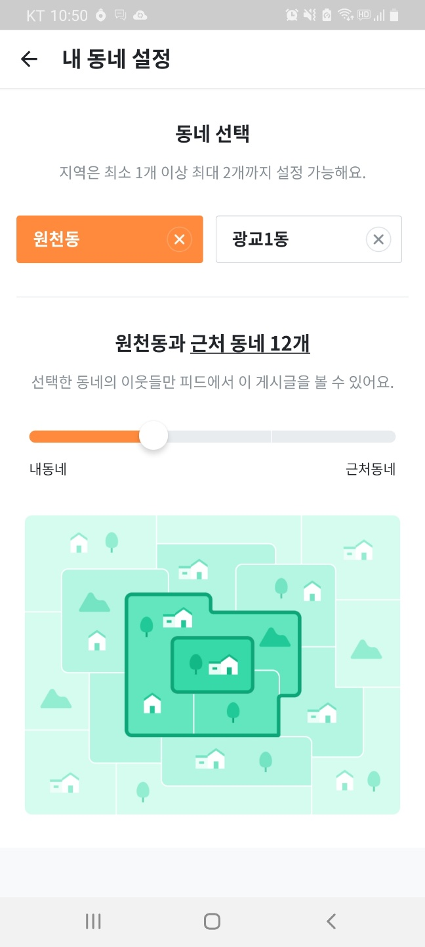
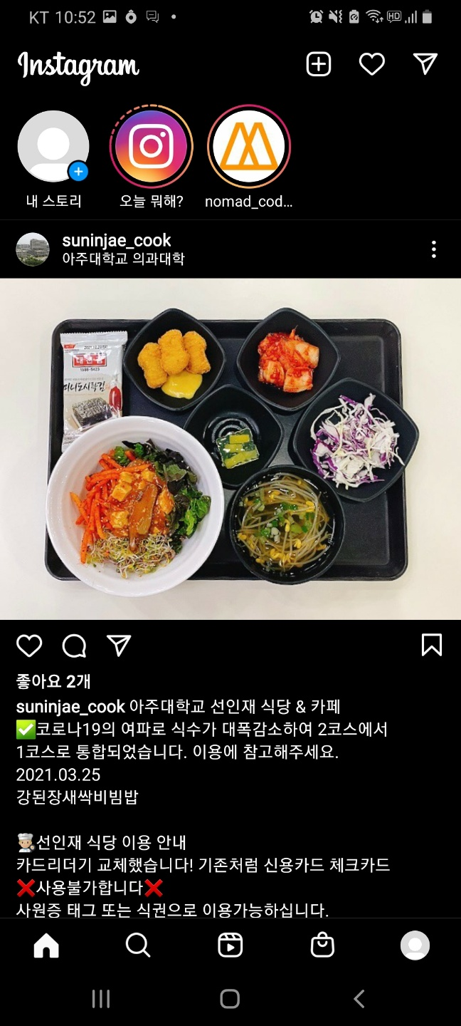
기획
1. Home : 최신 순 피드 보기
내 주변 사용자가 올리는 글 피드
친구로 추가(X), 원하지 않으면 차단
지역기반 SNS
주변 사람들의 관심사 파악
다양한 연령, 직업의 일상
친한 동네 친구 만들기
층간소음, 산책 친구, 이웃의 도움
+

Slide 4
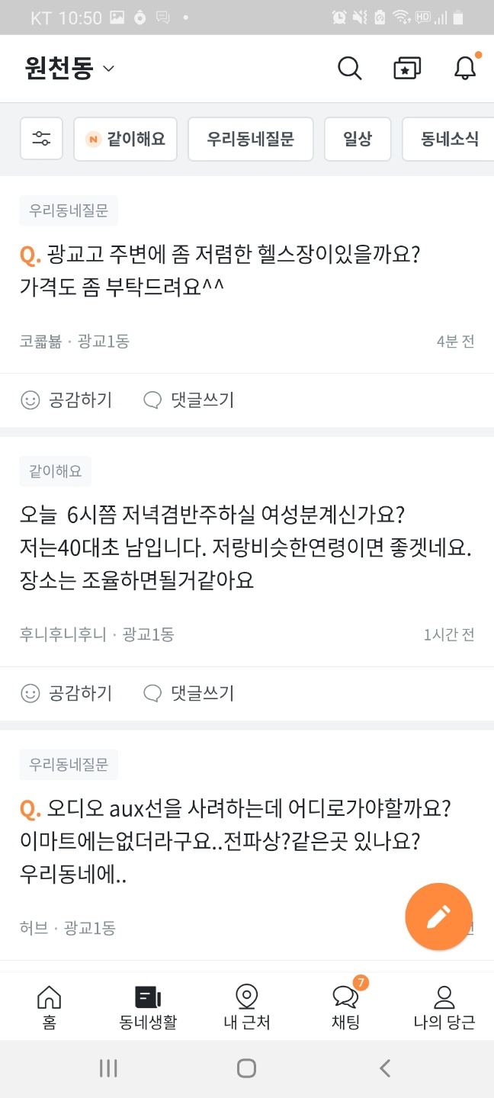
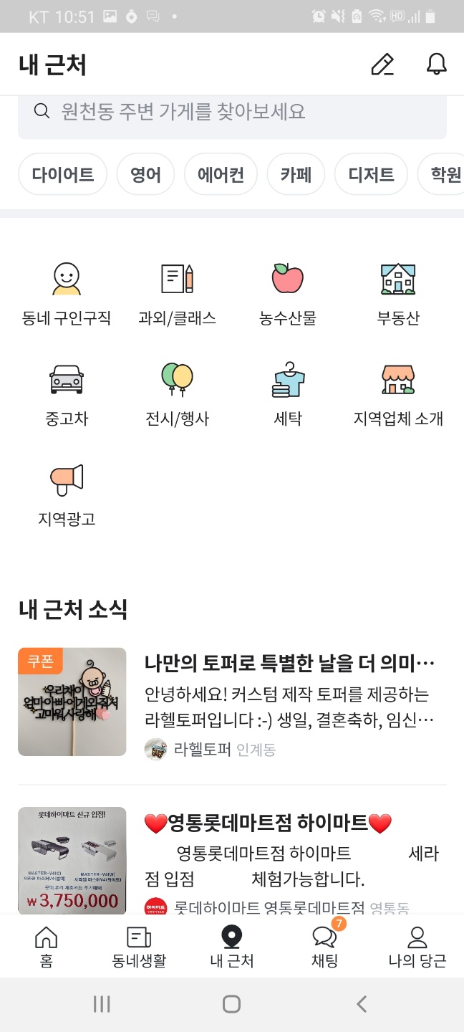
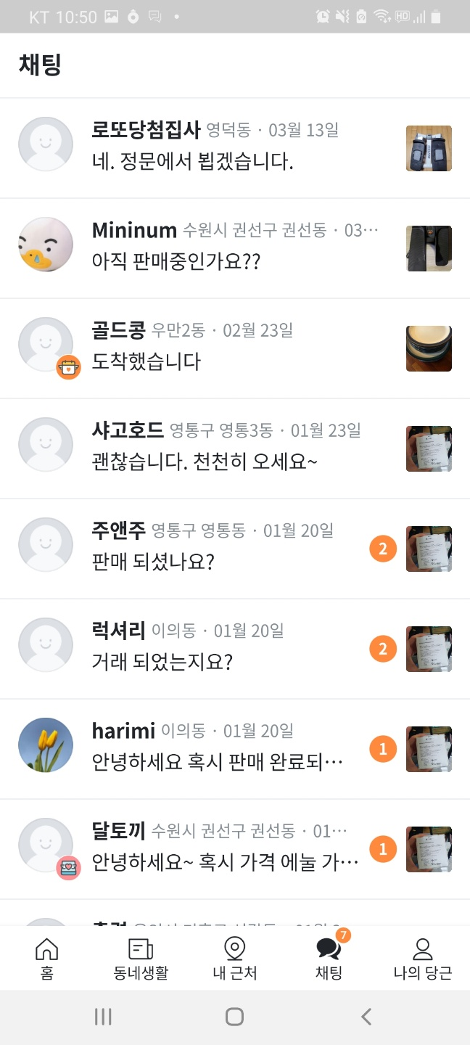
기획
2. Search :
동네 생활에 대해 질문
3. Advertise :
가게, 과외 등에 대한 홍보
4. Message :
1:1 메시지 보내기

Slide 5
기능
Home : 최신 순 피드 보기
Search : 동네 생활에 대해 질문
Advertise : 가게, 과외 등에 대한 홍보
Message : 1:1 메시지 보내기
Upload : 사진, 영상 올리기
Profile : 내 정보

Slide 6



역할분담
자바 + 파이어베이스 : 이서영
자바 + XML : 진현준

Slide 7
개발일정
~ 3/30
~ 4/15
~ 4/30
~ 5/15
~ 5/30
PAGE DESIGN
Login, Profile, Home
Navbar,
Upload, Page,
Search,
Advertise,
Message
TEST

